Slide 1

Dejiny Francúzska do konca storočnej vojny (843 – 1453)

Slide 2
843 - verdunská zmluva
911 – usadenie Normanov v severnom Francúzsku
987 - 1328 - vláda dynastie Kapetovcov ( priamej vetvy)
1328 - nástup vedľajšej vetvy Kapetovcov - rod Valois
1309 - 1376 - avignonské zajatie pápežov
1337 - 1453 - storočná vojna

Slide 3
10.8.843 – Verdunská zmluva
Rozdelenie Franskej ríše na tri časti: východnú, strednú a západnú.
Východnú časť – Ľudovít Nemec
Strednú časť – Lotar
Západnú časť – budúce Francúzsko dostal Karol Holý

Slide 4
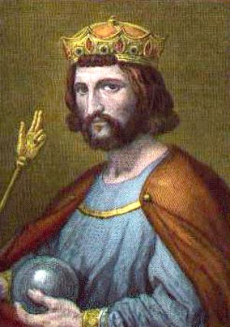
987 – 1328 – dynastia Kapetovcov
Hugo Kapet korunovaný za kráľa Francúzska
Vystriedanie dynastie Karolovcov na francúzskom tróne Kapetovcami
1328 – Karol IV. zomrel bez nástupcu - nástup vedľajšej vetvy rodu – Valois – Filip VI.

Slide 5
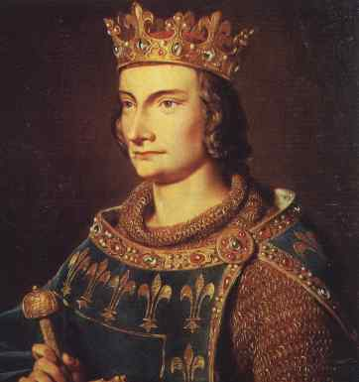
Filip IV. Pekný
Posilnenie kráľovskej moci
Konflikt s Cirkvou kvôli bule Unam sanctam od Bonifáca VIII.
Výsledok konfliktu – Avignonské zajatie pápežov

Slide 6
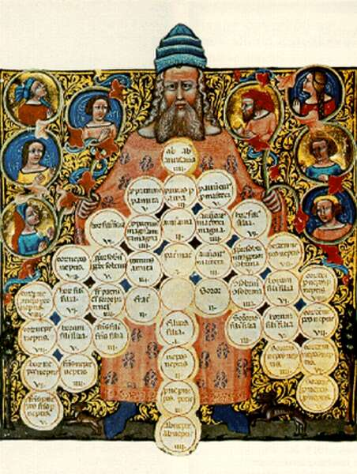
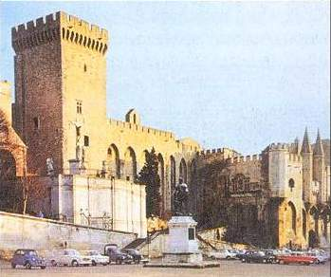
1309 – 1376 – Avignonské zajatie pápežov
Konflikt Filipa IV s pápežom Bonifácom VIII.
Bula Unam sanctam – pápeži majú moc nad kráľmi
1303 – pápeža prepadli a zbili, na čele Filipov kancelár Nogaret
Klement V. – presadený Filipom IV.
- francúz, arcibiskup v
Bordeaux
Premiestnil sídlo pápežov do Avignonu, v ktorom pápeži zostali celých 70 rokov
Bonifác VIII
Avignonský palác

Slide 7
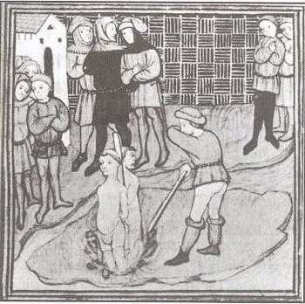
1307 – zrušenie Templárov
Templári – rytiersky rád
Získali majetky, preto ich nemala šľachta rada
To hnevalo hlavne kráľa, ktorému boli tŕňom v oku hlavne ich majetky a moc, preto ich 13.10.1307 zrušil a ich majetky skonfiškoval
Popredných templárov odsúdil na smrť – tí ho prekliali

Slide 8
Francúzsko – anglické vzťahy
Boli vyhrotené – spory o léno
1328 – bez mužských potomkov zomrel Karol IV. a nárok na fr. trón si robil anglický kráľ Eduard III.
Francúzska šľachta ho však nechcela a na trón dosadila Filipa VI. Valois
To všetko malo za následok rozpútanie 100 ročnej vojny (1337 – 1453)

Slide 9
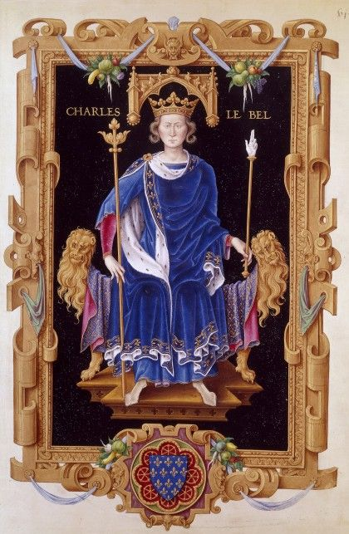
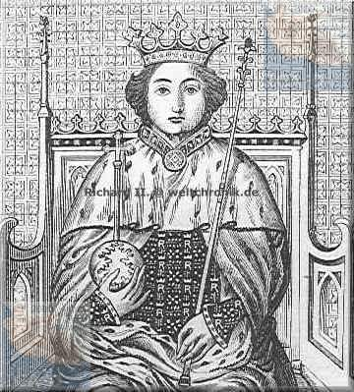
Eduard III.
Karol IV.

Slide 10
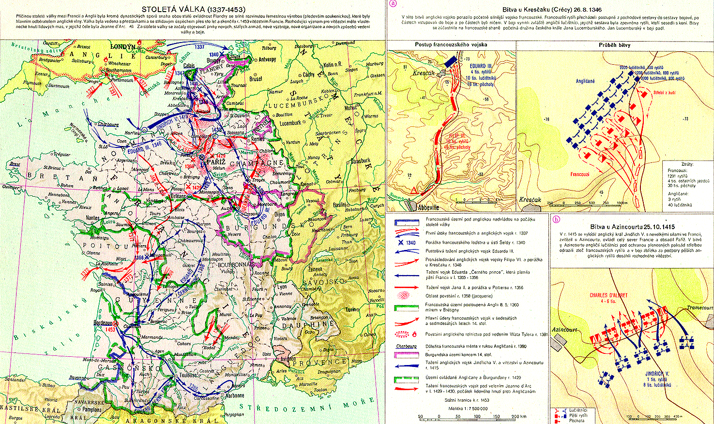
Storočná vojna

Slide 11
Prvá fáza (1337 – 1360)
1346 angličania zvíťazili v bitke pri Crécy (za Francúzsko padol aj český kráľ Ján Luxemburský)
1347 – strategické mesto Calais
1356 – bitka pri Poitiers – opäť porážka Francúzov (lukostrelci). Zajali aj fr. kráľa Jána II. Dobrého, za ktorého žiadali výkupné 3 000 000 zlatých.
1360 – mier v Bretigny, pre Anglicko výhodný, potvrdené získané územia

Slide 12
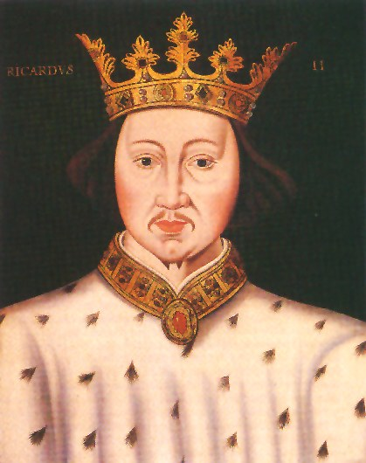
Druhá fáza (1360 – 1415)
1369,1374-75 v Anglicku morové epidémie
1377 – zomrel Eduard III. a nastupuje jeho vnuk, iba 11 ročný Richard, za ktorého vládne jeho strýko Jan z Gauntu
Nechcel vo vojne pokračovať, čo sa nepáčilo šľachte
Novým kráľom sa stal Henrich IV. (1399 – 1413), Eduardov vnuk

Slide 13
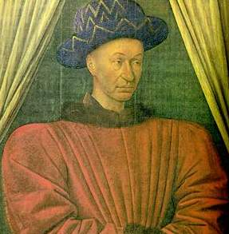
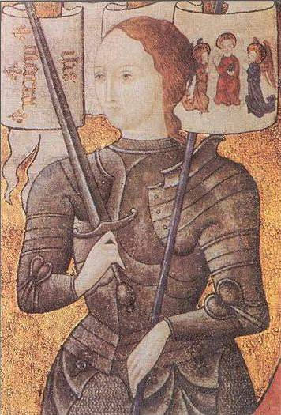
Tretia fáza (1415 -1453)
Franc. porážka pri Azincourte
Henrich V. využil zmätky vo FR a stal sa francúzskym regentom, chcel dosadiť svojho syna Henricha VI., ale nárok si robil syn predchádzajúceho francúzskeho kráľa Karol VII.
1429 – ľudové povstanie – Jana z Arcu
1431 - Jana zajatá Angličanmi a upálená ako bosorka
Francúzi aj naďalej víťazili a 100 ročnú vojnu zakončili víťaznou bitkou pri Castillone (1453)
Po vojne bolo Francúzsko silnou krajinou, vládok kráľ + kráľovská rada

